Slide 1
Accompagnement
REFORME LYCEE
Semaine du 4 au 8 mars académie de lille

Slide 2
Organisation de la journée
Matin
La réforme, le parcours de l’élève et les SVT
Clés de lecture de programme
Les SVT en classe de seconde
Les SVT en classe de première
Spécialité
Enseignement scientifique
L’évaluation
L’orientation
Après midi
Trois ateliers d’une heure
Un enseignement des SVT
  qui mobilise le terrain ;
  qui s'inscrit dans un parcours cohérent ;
  ancré dans les pratiques expérimentales
Notes:
9h-9h45 La réforme, le parcours de l’élève et les SVT
DIAPO 13
Clés de lecture de programme
Les SVT en classe de secondeFIN 10H30 ECHANGES 15MIN10H45
Les SVT en classe de première
Spécialité10H45 11H15
Enseignement scientifique11H15 11H25 ECHANGES 10MIN 11H35
L’évaluation 12H05
L’orientation 12H15
Parcours cohérent = procréation et sexualité
Pratiques exp Microbiote Neurosciences..
Terrain biodiversité Agrosystème erosion et activités humaines … Lecture paysages sc participatives

Slide 3
Quelques points de repères
Notes:
Grandes lignes du nouveau lycée
Test numérique de positionnement à l’entrée en seconde (=> AP)- Aide à l’orientation 56 h /an
Voie générale : suppression des séries Les élèves suivent un parcours en fonction de leurs goûts et de leurs ambitions
Enseignements communs à tous les élèves(Fr puis Philo, HG, EMC, LV, EPS et ES) En première choix parmi 12 spécialités pour compléter son parcours selon ses choix d’orientation

Slide 4
Les SVT dans le parcours de l’élève
Notes:
Grandes lignes du nouveau lycée
Test numérique de positionnement à l’entrée en seconde (=> AP)- Aide à l’orientation 56 h /an
Voie générale : suppression des séries Les élèves suivent un parcours en fonction de leurs goûts et de leurs ambitions
Enseignements communs à tous les élèves(Fr puis Philo, HG, EMC, LV, EPS et ES) En première choix parmi 12 spécialités pour compléter son parcours selon ses choix d’orientation

Slide 5
Un enseignement des SVT qui doit se concevoir dans le cadre d’un parcours d’apprentissages des élèves
Cycle 4
2de
1ère
Tle
Post-bac
Ruptures organisationnelles
Une exigence pédagogique : la continuité et la cohérence des apprentissages
Une indispensable vue d’ensemble des programmes et de leur complémentarité du cycle 3 à la Tle
Une bonne maîtrise scientifique des principaux concepts et de leur construction
La maîtrise de stratégies pédagogiques variées
Notes:
- La mise en œuvre de nouveaux programmes = l’occasion de faire évoluer ses pratiques pour une meilleure continuité des apprentissages des élèves

Slide 6
Quels objectifs ?

Slide 7
Note de Michel Serres, sur proposition du Comité de l’enseignement de l’Académie des sciences, communiqué au GEPP Enseignement scientifique
Mise à part la médecine, deux sortes de sciences, exactes et humaines, s’enseignent parmi les nations, et, selon ces deux voies, séparent deux populations distinctes, littéraires, juristes, humanistes d’une part et scientifiques de l’autre. Les uns ne savent rien des autres : des cultivés ignorants s’opposent diamétralement à des experts incultes, sans aucun partage médian. Deux familles de savoir, certes, mais surtout deux types d’aveuglement.
…. Or encore, et là gît le point décisif, (…) ceux qui, dans nos sociétés détiennent la parole publique, donc se font le mieux entendre et, par là, jouissent d’influence, ont tous, sans exception, été formés aux sciences humaines, économie, sociologie, commerce, finance, sciences politiques etc… Leur parole a une efficacité majeure sur la société, mais aucun impact sur le monde.
De leur côté, ceux qui contribuent aux transformations techniques ou biologiques, font basculer le monde et métamorphosent la société…..
…. La rupture essentielle , la voilà. D’une part, une société complètement transformée par les sciences dures mais, de l’autre, dirigée par les sciences douces.
Il nous faut à tout prix réparer cette cassure.
Notes:
JT

Slide 8
Esprit général des programmes
L’enseignement des sciences de la Vie et de la Terre (SVT) au lycée vise à dispenser une formation scientifique solide.
Dans le prolongement du collège, il poursuit la formation civique des élèves.
Discipline en prise avec l’évolution des connaissances et des technologies, les SVT permettent à la fois la compréhension d’objets et de méthodes scientifiques et l’éducation en matière d’environnement, de santé, de sécurité, contribuant ainsi à la formation des futurs citoyens.
Notes:
JT
3 objectifs majeurs
renforcer la maîtrise de connaissances validées scientifiquement et de modes de raisonnement propres aux sciences et, plus généralement, assurer l’acquisition d’une culture scientifique assise sur les concepts fondamentaux de la biologie et de la géologie ;
participer à la formation de l’esprit critique et à l’éducation civique en appréhendant le monde actuel et son évolution dans une perspective scientifique ;
préparer les élèves qui choisiront une formation scientifique à une poursuite d’études dans l’enseignement supérieur et, au-delà, aux métiers auxquels elle conduit.
Ex glyphosate ex vaccination comté de new york

Slide 9
Quelles compétences travaillées ?
Notes:
-Pratiquer des démarches expérimentales
-Concevoir, créer, réaliser
-Utiliser des outils et mobiliser des méthodes pour agir
Communiquer et utiliser le numérique
Adopter un comportement éthique et responsable
2 zooms

Slide 10
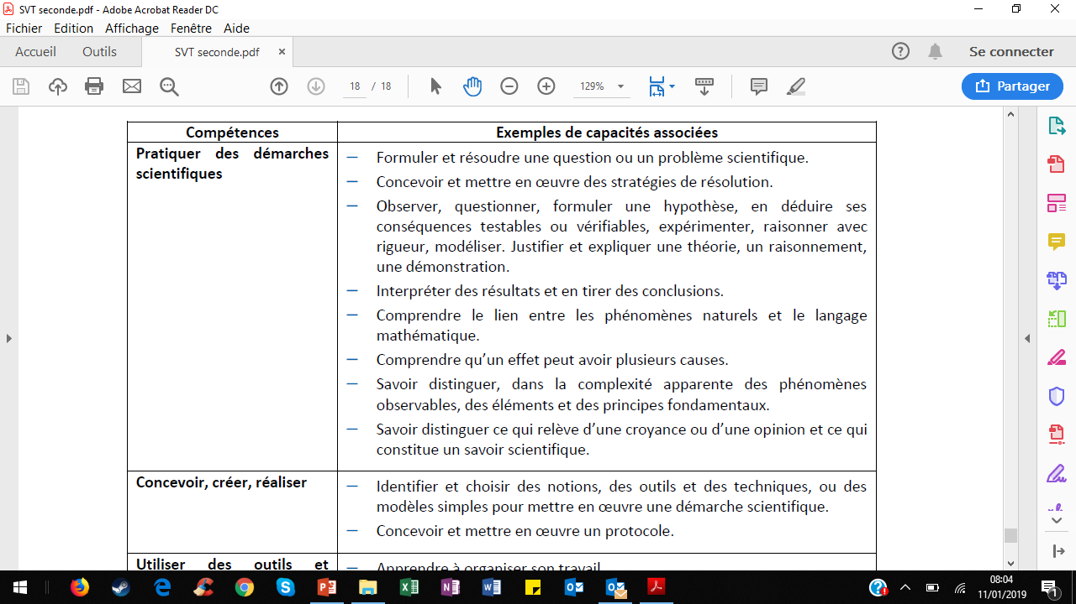
Compétences travaillées

Slide 11
Le fait fait naître l’idée
l’inspiration
Le fait
Le fait confronté à l’idée
la validation
L’idée
L’idée fait rechercher le fait
l’investigation
Curiosité
Doute
Imagination
Esprit critique
Sens de l’observation
Rôle positif de l ’échec

Slide 12
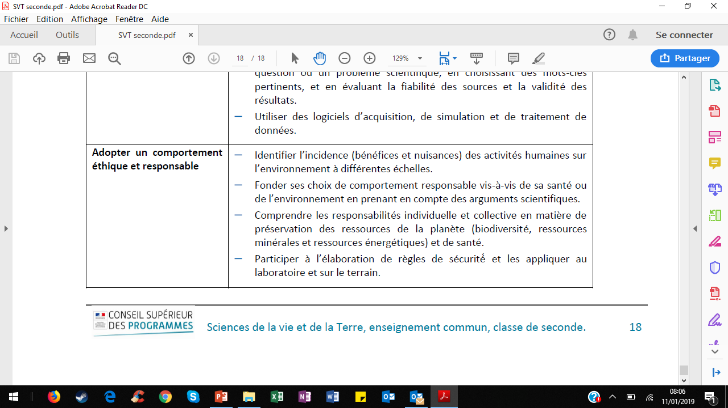
Compétences travaillées

Slide 13
3 grandes thématiques
La Terre, la vie et l’évolution
du vivant
La science construit, à partir de méthodes de recherche et d’analyse rigoureuses fondées sur l’observation de la Terre et du monde vivant, une explication cohérente de leur état, de leur fonctionnement et de leur histoire.
Le corps humain et la santé
Les thèmes retenus permettent aux élèves de mieux appréhender le fonctionnement de leur organisme et de saisir comment la santé se définit aujourd’hui dans une approche globale intégrant l’individu dans son environnement et prenant en compte les enjeux de santé publique. Dans ce domaine, l’exercice de l’esprit critique est particulièrement nécessaire face à la quantité croissante de mises en question des apports des sciences.
Enjeux contemporains de la planète
Les élèves appréhendent les grands enjeux auxquels l’humanité sera confrontée au XXIe siècle, ceux de l’environnement, du développement durable, de la gestion des ressources et des risques, etc. Pour cela ils s’appuient sur les démarches scientifiques de la biologie et des géosciences

Slide 14
Ces trois thématiques permettent également aux élèves de découvrir
- les métiers liés aux sciences fondamentales (recherche, enseignement),
- Les métiers actuels ou émergents dans les sciences de l’environnement et du développement durable, en géosciences, en gestion des ressources et des risques,
- ainsi que les métiers liés aux domaines de la santé et du sport.

Slide 15
Les programmes… clés de lecture

Slide 16
Les SVT dans la classe de seconde

Slide 17
La Terre, la vie et l’organisation du vivant
2de
L’organisation fonctionnelle du vivant
Biodiversité, résultat et étape de l’évolution
L’organisme pluricellulaire, un ensemble de cellules spécialisées
Le métabolisme des cellules
Les échelles de la biodiversité
La biodiversité change au cours du temps
L’évolution de la biodiversité au cours du temps s’explique par des forces évolutives s’exerçant au niveau des populations
Communication intra-spécifique et sélection sexuelle

Slide 18
Les enjeux contemporains de la planète
2de
Géosciences et dynamique des paysages
Agrosystèmes et développement durable
L’érosion, processus et conséquences
Sédimentation et milieux de sédimentation
Érosion et activité humaine
Structure et fonctionnement des agrosystèmes
Caractéristiques des sols et production de biomasse
Vers une gestion durable des agrosystèmes

Slide 19
Corps humain et santé
2de
Procréation et sexualité humaine
Microorganismes et santé
Corps humain: de la fécondation à la puberté
Cerveau, plaisir, sexualité
Hormones et reproduction humaine
Agents pathogènes et maladies vectorielles
Microbiote humain et santé

Slide 20
Un programme étendu au premier abord
Notes:
Aspect spiralaire cf Diapo 5=> un ex la biodiversité

Slide 21
Biodiversité, résultat et étape de l’évolution
Ce thème prend appui sur l’étude de la biodiversité actuelle et passée à différentes échelles (diversité des écosystèmes, des espèces et des individus).
L’origine de la diversité des êtres vivants est expliquée par l’étude des mécanismes de l’évolution qui s’exercent à l’échelle d’une population, dont la sélection naturelle et la dérive génétique, ainsi que la spéciation. Elle montre aussi que les temps de l’évolution sont divers et liés au hasard (crise biologique, dérive génétique).
Enfin, elle aborde la sélection sexuelle et son importance en termes évolutifs, en lien avec la communication dans une communauté d’organismes.
Notes:
Ce thème est l’occasion d’observer concrètement le vivant. Il s’inscrit dans la continuité de l’étude de l’évolution biologique commencée au collège et poursuivie dans l’enseignement de spécialité du cycle terminal.

Slide 22
Biodiversité, résultat et étape de l’évolution
2de
Des questions à se poser
La notion est-elle à construire ou à renforcer ?
Où en est-on dans la construction du concept ?
Quelles sont les connaissances nouvelles à bâtir ?
Comment mobiliser les acquis et les représentations ?
Quelles limites et quelle articulation / programme du cycle terminal ?
Notions fondamentales : biodiversité, échelles de biodiversité, variabilité, mutation, allèle.
La biodiversité change au cours du temps
Notions fondamentales : espèces, variabilité, crise biologique, extinction massive et diversification.
L’évolution de la biodiversité au cours du temps s’explique par des forces évolutives s’exerçant au niveau des populations
Notions fondamentales : maintien des formes aptes à se reproduire, hasard/aléatoire, sélection naturelle, effectifs, fréquence allélique, variation, population ressources limitées.
Communication intra-spécifique et sélection sexuelle
Notions fondamentales : communication, émetteur, récepteur, comportement, vie solitaire, vie en société, dimorphisme sexuel.

Slide 23
Microbiote humain et santé | • Relier la digestion des aliments en nutriments et leur absorption ; importance des micro-organismes dans ces deux processus. •Mettre en relation régimes alimentaires, flores intestinales et fonctionnement de l’organisme. • Mettre en relation les régimes/habitudes alimentaires et différents équilibres alimentaires et argumenter l’intérêt de politiques de prévention liées à l’alimentation en matière de préservation de la santé. • Relier l’ubiquité, la diversité et l’évolution du microbiote humain à une protection accrue et efficace de l’organisme. • Identifier la nécessité d’un équilibre entre mesures d’hygiène et le maintien du microbiote. • Expliquer l’efficacité des antibiotiques dans l’élimination de certains microbes et argumenter l’intérêt de leur usage raisonné. « Microbiote et digestion, mise en place dès la naissance, microbiote et obésité, rien sur dérive microbiote vers pathogénicité » | • Microbiote = ensemble des microorganismes qui vit sur et dans le corps humain. •Interactions entre hôte et microbiote / rôle essentiel pour le maintien de la santé et du bien-être de l’hôte. La composition en microorganismes et la diversité du microbiote = indicateurs de santé. •Mise en place dès la naissance et évolution en fonction de différents facteurs comme l’alimentation (présence de fibres) ou les traitements antibiotiques. •Microbiote intestinal/ rôle indispensable dans l’immunité et dans la digestion. Certaines bactéries ont des propriétés anti-inflammatoires. Les travaux sur le microbiote établissent des corrélations entre des compositions du microbiote et des pathologies. La modulation du microbiote ouvre des pistes de traitement dans certains cas de maladies. • Certains microorganismes normalement bénins du microbiote peuvent devenir pathogènes pour l’organisme notamment en cas d’affaiblissement du système immunitaire. symbiose ; hôte et microbiote ; unicité et diversité du microbiote ; habitudes alimentaires et évolution du microbiote ; microbiote maternel et construction de la symbiose hôte-microbiote ; compétition entre microbes. Nombre limité d’exemples. La connaissance des pré ou probiotiques n’est pas attendue. Calculer la proportion de microbes présents dans un individu par rapport à son nombre de cellules. Observer un frottis de bactéries du microbiote de vertébrés. Exploiter des expériences historiques établissant des relations entre bactéries et santé. Analyser, comparer, critiquer des informations sur les effets scientifiquement prouvés du microbiote et sur l’utilisation du microbiote en santé humaine. Savoir évaluer les précautions hygiéniques nécessaires au plus juste (fréquence et pertinence des lavages de main et utilisation de gels hydro-alcoolique). | Rechercher les microorganismes symbiotiques. • Frottis du contenu de l’intestin (lames du commerce). • Mycorhize (lame du commerce ou préparations des élèves). • Nodosité (lame du commerce ou préparations des élèves). Réalisation d’une coloration de gram. Rôles des microorganismes dans la digestion – nutrition du veau Antibiothérapie et microbiote intestinal Manipuler les microorganismes en respectant les règles de sécurité Equilibre alimentaire et microbiote
Notes:
Lien avec le doc qu’on mettra sur le site

Slide 24
Biodiversité, résultat et étape de l’évolution
Cycle 3
Classer les organismes, exploiter les liens de parenté pour comprendre et expliquer l’évolution des organismes
Utiliser différents critères pour classer les êtres vivants ; identifier des liens de parenté entre des organismes.
Identifier les changements des peuplements de la Terre au cours du temps.
Diversités actuelle et passée des espèces.
Évolution des espèces vivantes.
Répartition des êtres vivants et peuplement des milieux
Décrire un milieu de vie dans ses diverses composantes.
Interactions des organismes vivants entre eux et avec leur environnement.
Relier le peuplement d’un milieu et les conditions de vie.
Modification du peuplement en fonction des conditions physicochimiques du milieu et des saisons.
Écosystèmes (milieu de vie avec ses caractéristiques et son peuplement) ; conséquences de la modification d’un facteur physique ou biologique sur l’écosystème.
La biodiversité, un réseau dynamique.
Identifier la nature des interactions entre les êtres vivants et leur importance dans le peuplement des milieux.
Identifier quelques impacts humains dans un environnement (aménagement, impact technologique...).

Slide 25
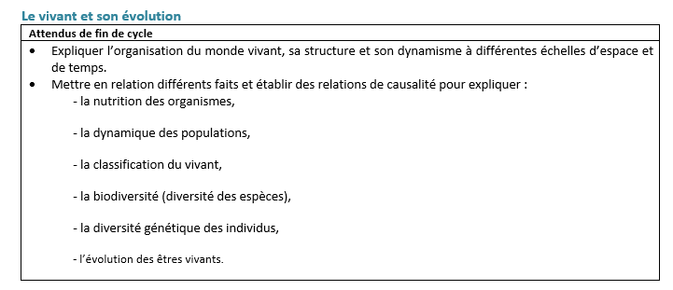
Biodiversité, résultat et étape de l’évolution
Cycle 4

Slide 26
Biodiversité, résultat et étape de l’évolution
Cycle 4
Relier l’étude des relations de parenté entre les êtres vivants, et l’évolution.
Caractères partagés et classification.
Les grands groupes d’êtres vivants, dont Homo sapiens, leur parenté et leur évolution.
Expliquer sur quoi reposent la diversité et la stabilité génétique des individus.
Expliquer comment les phénotypes sont déterminés par les génotypes et par l’action de l’environnement.
Relier, comme des processus dynamiques, la diversité génétique et la biodiversité.
Diversité et dynamique du monde vivant à différents niveaux d’organisation; diversité des relations interspécifiques.
Diversité génétique au sein d’une population ; héritabilité, stabilité des groupes.
ADN, mutations, brassage, gène, méiose et fécondation.
Mettre en évidence des faits d’évolution des espèces et donner des arguments en faveur de quelques mécanismes de l’évolution.
Apparition et disparition d’espèces au cours du temps (dont les premiers organismes vivants sur Terre).
Maintien des formes aptes à se reproduire, hasard, sélection naturelle.

Slide 27
Exemple de logique qui a pu être suivie au cycle 4
Modes de reproduction
Brassage génétique
Mécanismes de l’évolution
Influence des milieux
Sélection
Sexuée et variabilité
Asexuée et « conformité »
Variabilité génétique des gamètes et fécondation
Dynamique des populations des organismes sexués et asexués
Nutrition
Mutations, caractères nouveaux et sélection
Biodiversité, des populations aux dynamiques différentes
Biodiversité, diversité des relations interspécifiques
Biodiversité, résultat et étape de l’évolution
Classification, histoire évolutive
Notes:
Exemple de logique qui a pu être suivie au cycle 4

Slide 28
Biodiversité, résultat et étape de l’évolution
2de
Renforcement des notions fondamentales
Vocabulaire nouveau (allèles) – capacités nouvelles
Approche statistique de la description de la biodiversité (rigueur de la démarche scientifique)
Construction de nouvelles notions fondamentales
Effectifs
Dérive genetique
fréquence allélique, variations
crise biologique – extinction massive
communication intraspécifique et sélection sexuelle
Spé 1ère
Renforcement et mobilisation des notions fondamentales
Construction de nouvelles notions fondamentales
notion de services écosystémiques

Slide 29
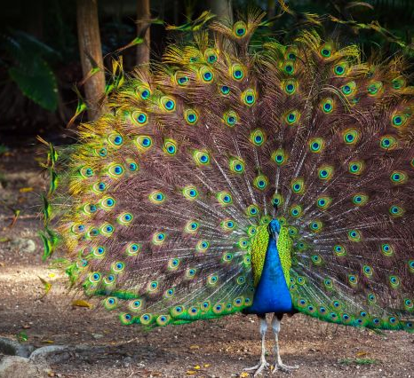
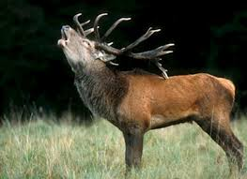
Sélection naturelle, communication intraspécifique et sélection sexuelle

Slide 30

Evolution par sélection sexuelle
Les individus du même sexe d’une population présentent des différences
Ces différences sont au moins en partie transmises à la descendance
Ces variations sont au moins en partie responsables du nombre de partenaires sexuels (succès reproductif différentiel)
Avantage du succès reproductif supérieur à la baisse de survie liée à la différence
Notes:
Composante de la sélection naturelle liée à la compétition pour la reproduction.
Certains traits liés à la reproduction sont conservés au cours de l’évolution si leur présence confère un succès reproductif par rapport aux individus de même sexe ne les présentant pas et si ce succès reproductif est supérieur à la baisse de survie que peut engendrer la présence de ce trait.
Exemples femelles suricates, paon, insectes, cerf…
Eléments historiques (extrait de : Ecologie et évolution des systèmes parasités, Edition: 2nd, Chapter: 2, Publisher: De Boeck, Editors: F. Thomas, J-F. Guégan, F. Renaud, pp.61-94)
« Chez de nombreuses espèces, telles que le paon ou le cerf, les mâles diﬀèrent morphologiquement et comportementalement des femelles. Ils sont souvent plus
grands, plus colorés et ont des chants plus complexes. Charles Darwin formula le premier le paradoxe des dimorphismes sexuels : pourquoi les mâles acquièrent-ils
des caractères qui les rendent repérables et qui semblent diminuer leur survie ? Cela contredisait sa théorie de la sélection naturelle (Darwin, 1859). Pour lever
cette contradiction, il inventa le concept de sélection sexuelle, déﬁni comme « l’avantage reproductif de certains individus sur leurs congénères de même sexe »
(Darwin, 1871). En clair, les extravagances des mâles augmenteraient leur succès reproducteur, compensant la baisse de survie. Ce champ de recherches s’est consi-
dérablement développé jusqu’à aujourd’hui. »
La sélection sexuelle porte sur des caractères sexuels secondaires, c’est-à-dire des organes, traits morphologiques ou comportementaux propres à un sexe. Elle n’est pas directement une lutte pour la vie (sélection naturelle), mais pour se reproduire. Elle n’est pas directement disqualifiante, car l’individu peut encore avoir ses chances ultérieurement.
2 éléments compétition intrasexuelle (compétition) et intersexuelle (choix par l’autre sexe).
Si la compétition est bien visible (combats, intimidation…), le choix reste plus difficile à démontrer.
Pour aller plus loin: parasitisme et influence sur la sélection sexuelle
https://www.researchgate.net/publication/274635999_Parasites_et_selection_sexuelle

Slide 31
Les enjeux contemporains de la planète
Géosciences et dynamique des paysages
Dans ce thème, l’étude des paysages actuels permet de comprendre les mécanismes de leur évolution, le caractère inexorable de l’érosion et l’importance des mécanismes sédimentaires. Par de nombreuses manipulations, les élèves abordent également, dans une première approche, l’étude pétrologique qui sera ensuite enrichie dans l’enseignement de spécialité. Enfin, ils saisissent l’intérêt des géosciences pour comprendre le monde qui nous entoure mais aussi pour identifier les ressources utilisables par l’humanité et prévenir les risques.
Agrosystèmes et développement durable
L’augmentation de la population mondiale (près de 8 milliards d’habitants en 2018) pose des défis majeurs, à la fois quantitatifs et qualitatifs, notamment en termes d’alimentation. La compréhension de cet enjeu par les élèves, futurs citoyens, est au cœur de cette thématique : on étudie les caractéristiques des agrosystèmes et identifie les conditions d’une production durable à long terme, notamment grâce à la préservation des sols agricoles et des ressources aquatiques.
Ce thème est aussi l’occasion de montrer l’importance de l’acquisition de connaissances et de la mise en œuvre des démarches scientifiques et technologiques pour optimiser la production agricole en minimisant les nuisances à l’environnement.
Notes:
Pas un cours sur l’ érosion et sédimentation (pas dans programmes collège) mais possibilité de l’aborder en terme d’aléas de risques et de ressources
Géosciences et dynamique des paysages
Agrosystèmes et développement durable -
Une dimension systémique essentielle
l’occasion de mobiliser et renforcer les acquis du cycle 4 : interactions entre les êtres vivants et entre êtres vivants et environnement (réseaux trophiques, etc.)
Ne pas aller trop loin et bien cerner les objectifs
tenir compte du contexte précisé dans les chapeaux des sous-thèmes
avoir conscience des attendus du programme de 1ère Spé SVT (écosystèmes et services environnementaux)
bien cerner l’enjeu d’une formation scientifique citoyenne pour tous

Slide 32
Les enjeux contemporains de la planète
Agrosystèmes et développement durable
Connaissances
Les agrosystèmes ont une incidence sur la qualité des sols et l’état général de l’environnement proche de façon plus ou moins importante selon les modèles agricoles.
L’un des enjeux environnementaux majeurs est la limitation de ces impacts. La recherche agronomique actuelle, qui s’appuie sur l’étude des processus biologiques et écologiques, apporte connaissances, technologies et pratiques pour le développement d'une agriculture durable permettant tout à la fois de couvrir les besoins de l’humanité et de limiter ou de compenser les impacts environnementaux.
Objectifs : par la démarche scientifique, les élèves appréhendent une problématique liée à l'impact environnemental d'un agrosystème et envisagent des solutions réalistes et valides.
Un accent mis sur l’implication des élèves dans le raisonnement et la recherche de solutions
Notes:
Approche positive et constructive

Slide 33
Les enjeux contemporains de la planète
Agrosystèmes et développement durable
un contexte sociétal dont il faut tenir compte (acteurs et enjeux multiples et divers) → une éducation citoyenne qui doit permettre aux futurs citoyens de pouvoir faire des choix informés, raisonnés, et de les argumenter → « on n’enseigne pas des choix, on éduque aux choix »
une approche constructive (réaliste mais pas catastrophiste – qui laisse la place à la projection vers des solutions)
l’importance de bien faire la part des choses entre ce qui relève du champ scientifique et ce qui relève d’autres champs
  (capacité : comprendre les mécanismes de production des connaissances scientifiques et les difficultés auxquelles elle est confrontée (complexité des systèmes, conflits d’intérêt, …))
La nécessité de bases scientifiques solides
(connaissances, raisonnement scientifique)
Notes:
Rendement écologique/rendement agricole
Importance des interactions

Slide 34
En classe de première
Enseignement scientifique
spécialité

Slide 35
L’enseignement de spécialité SVT en classe de première

Slide 36
Programmes de 1ère spécialité SVT
Objectifs :
assurer une formation scientifique solide préparant à l’enseignement supérieur.
poursuivre la formation civique des élèves.
À partir de bases générales établies en seconde, les enseignements de spécialités de première et de terminale conduisent à des approfondissements, à des approches complémentaires et à des généralisations ainsi qu’à une pratique de méthodes et de raisonnements scientifiques plus aboutis.

Slide 37
La Terre, la vie et l’évolution du vivant
Enjeux planétaires contemporains
Corps humain et santé
Une partie remaniée
Organisation et fonctionnement
d’un être vivant
Les mécanismes évolutifs
(dont la sélection sexuelle, dérive génétique)
Les agrosystèmes (dont les sols)
Géoscience et compréhension des paysages (dont les risques)
Procréation et sexualité humaines
Microorganismes et santé
Les divisions cellulaires
ADN – expression de l’information génétique – enzymes –
Le fonctionnement de la Terre, les méthodes et techniques pour comprendre le fonctionnement interne de la Terre
Ecosystèmes et services écosystémiques
(vision systémique des écosystèmes terrestres et des activités clefs)
Variations génétiques et santé (antibiotiques)
Immunologie (un système physiologique et ses applications)

Slide 38
La terre, la vie et l’organisation du vivant
1ère spé SVT
Transmission, variation et expression du patrimoine génétique
L’étude s’appuie sur les connaissances acquises en collège et en classe de seconde sur la molécule d'ADN et les divisions cellulaires
Des notions « classiques »
Des limites à avoir bien cernées (les brassages génétiques seront étudiés en classe de terminale – les processus de maturation des ARN et les processus moléculaires de transcription et de traduction (avec ARNt et ARNr) sont hors programme – les divers composants d’un génome ne sont pas exigibles- les caractéristiques de la cinétique enzymatique et les compétitions au site actif ne sont pas attendues) → des scénarios pédagogiques à repenser
Une intéressante dimension numérique
Une nouveauté : « l ’histoire humaine lue dans son génome »

Slide 39
La Terre, la vie et l’organisation du vivant
1ère spé SVT
L ’histoire humaine lue dans son génome
des approches motivantes à trouver ( exemples : sujet d’actualité sur la « part de néandertalien en nous », ou question de santé autour des intolérances alimentaires)
l’occasion d’amener les élèves à problématiser (quelles problématiques réellement scientifiques peut-on formuler à partir d’un sujet d’un article de presse par exemple) et à pratiquer une démarche d’investigation
Une nouvelle occasion de comprendre ce qu’est la science, ce qu’elle apporte, comment elle est questionnée par la société, quelle est sa contribution à la réponse à ces questions posées par la société, etc.)
Site Planet Vie : https://planet-vie.ens.fr/content/sequencage-des-genomes
Site ENS/acces : http://acces.ens-lyon.fr/acces/thematiques/dyna/a-transferer-vers-genetique-moleculaire/universalite-et-variabilite-de-la-molecule-dadn/comprendre/paleontologie-et-evolution-moleculaire

Slide 40
Enjeux contemporains de la planète
1ère spé SVT
Écosystèmes et services environnementaux
Trois enjeux sont abordés dans cette partie d’écologie, où les élèves saisissent le contexte des politiques de préservation de la biodiversité en crise :
un enjeu de connaissance, avec l’étude de la notion d’écosystème à partir d’exemples. Dans la progression ici proposée, les élèves apprennent d’abord à décrire le système puis à distinguer les mécanismes fonctionnels et la dynamique spatio-temporelle, notamment actuelle ;
un enjeu de capacité, avec l’apport de la démarche scientifique à la compréhension des changements écologiques actuels et des tentatives d’y remédier ;
un enjeu d’attitude : l’espèce humaine est repositionnée comme un élément des écosystèmes, en interdépendance avec son environnement.
Ce thème peut être traité par le prisme des écosystèmes forestiers (tempérés voire équatoriaux), bons exemples pour étudier l’organisation et la dynamique des écosystèmes, comme les menaces et les enjeux de gestion dont ils sont l’objet.

Slide 41
Enjeux contemporains de la planète
Écosystèmes et services environnementaux
1ère spé SVT
Des acquis de cycle 4 et de 2de à mobiliser (biodiversité, réseaux, dynamique des réseaux, approche systémique, …)
    → Préparer les élèves à une complexification des organisations dynamiques étudiées
Des approfondissements et des nouveautés importantes concernant :
  La diversité des interactions biotiques en lien avec leur effet sur la valeur sélective des partenaires
  L’importance des interactions pour l’organisation, le fonctionnement et l’évolution des écosystèmes : dynamique des populations, flux de matières (eau, carbone, azote), réservoirs, bilans, cycles géochimiques, recyclage de la matière organique,
→ Un enrichissement notable du lexique

Slide 42
Enjeux contemporains de la planète
Écosystèmes et services environnementaux
1ère spé SVT
Les écosystèmes : des interactions dynamiques
entre les êtres vivants et leur milieu
Objectifs :
les élèves comprennent la complexité d’un système écologique, en caractérisent l’organisation (frontière, élément, flux, interactions).
Ils apprennent qu’il n’y a pas d’équilibre stable des écosystèmes mais des équilibres dynamiques susceptibles d’être bousculés (perturbation, résilience, perturbation irréversible).

Slide 43
Enjeux contemporains de la planète
Écosystèmes et services environnementaux
1ère spé SVT
Les écosystèmes : des interactions dynamiques
entre les êtres vivants et leur milieu
Précisions :
on ne cherche pas l’exhaustivité dans le recensement des menaces pesant sur les écosystèmes : il importe que chaque élève comprenne les enjeux et mécanismes d’une menace dans sa complexité ainsi que les solutions apportées par la démarche scientifique
l’étude des agrosystèmes et des sols a été traitée en Seconde. Il ne s’agit pas dans cette partie de faire un catalogue exhaustif des écosystèmes (structure et fonctionnement) mais, à partir d’un exemple observable, d’appréhender la diversité des interactions dans un écosystème et leurs effets sur sa dynamique.
On relie aussi la diversité fonctionnelle d’un écosystème à la diversité spécifique/ génétique, garante de cette diversité fonctionnelle.

Slide 44
Enjeux contemporains de la planète
Écosystèmes et services environnementaux
1ère spé SVT
L’humanité et les écosystèmes : les services écosystémiques et leur gestion
Objectifs :
transformer l’approche anthropocentrée en une approche écocentrée où l’homme est un élément des écosystèmes
comprendre que la démarche scientifique permet d’apporter des solutions à des problèmes écologiques complexes
Pourtant, l’humanité tire un grand bénéfice de fonctions assurées gratuitement par les écosystèmes : ce sont les services écosystémiques d’approvisionnement (bois, champignons, pollinisation, fruits et graines, etc.), de régulation (dépollution de l’eau et de l’air, lutte contre l’érosion, les ravageurs et les maladies, recyclage de matière organique, fixation de carbone, etc.) et de culture (récréation, valeur patrimoniale, etc.).
Notes:
Une fois compris la place de l’homme dans les écosystèmes, on questionne, on cherche à évaluer les conséquences de des perturbations liés aux activités humaines. Conséquences à l’échelle de l’écosystème ( dégradation de l’état écologique) et à l’échelle de l’humanité ( services écosystèmique) cet outil est par ailleurs un outil utilisé dans les études d’impact des projets... on peut associer à ces services des valeurs.
site de la dreal http://www.hauts-de-france.developpement-durable.gouv.fr/?Les-services-ecosystemiques-15560
La notion de bon état écologique décrit la bonne santé d’un écosystème et garantit la quantité et la qualité des services fournis par lui tout en en dépendant Il faut distinguer les « services » des « fonctions écologiques » qui les produisent : les fonctions écologiques sont les processus naturels de fonctionnement et de maintien des écosystèmes, alors que les services sont le résultat de ces fonctions. Ces services sont par exemple la production de l’oxygène de l’air, l’épuration naturelle des eaux. Parmi ces services on trouve les services d’approvisionnement, les services de régulation et les services culturels.
Les services écosystémiques sont définis comme étant les bénéfices que les êtres humains tirent du fonctionnement des écosystèmes. L’expression a été forgée dans le champ des sciences biologiques pour mettre en évidence les liens de dépendance de l’humanité vis-à-vis des milieux naturels. Popularisée dans le rapport Millenium Ecosystem Assessment (2005) et de plus en plus utilisée dans des situations concrètes de gestion, cette notion suscite toutefois des critiques dues notamment à son caractère réducteur et aux partis pris idéologiques qu’elle sous-tend.
Le point de vue d’un économiste de l’environnement
Même si certains peuvent les disqualifier rapidement, les instruments économiques sont d’une grande utilité pour l’environnement. L’économie de l’environnement a démontré que si les conséquences (positives comme les services écologiques et sociaux ou négatives comme la pollution) ne sont pas intégrées dans les décisions économiques, alors le bien-être de la société s’en trouve détérioré.
Les économistes essaient de révéler les valeurs de ces conséquences (appelées « externalités » dans le jargon économique) dans le but de réduire les pollutions et de préserver les services écosystémiques. Nous sommes bien conscients des difficultés à donner une valeur fiable pour ces services et sommes les premiers à mettre en garde sur les limites d’un tel exercice.
Cependant, la définition de services écosystémiques, les outils d’évaluation monétaire et les instruments économiques tels que les paiements des services environnementaux ont donné des résultats satisfaisants dans de nombreuses situations concrètes. A l’heure actuelle, les opposants à ces concepts n’apportent que peu de solutions alternatives.
Serge Garcia, chercheur à l’Inra et directeur du Laboratoire d’économie forestière (UMR Inra – AgroParisTech) à Nancy.

Slide 45
Corps humain et santé
Variation génétique et santé
1ère spé SVT
Patrimoine génétique et santé
Objectifs : les élèves doivent savoir que la détermination des causes d’une maladie repose sur un mode de raisonnement et des outils statistiques.
Une pathologie précise (maladie cardiovasculaire ou diabète de type II, par exemple) est utilisée pour illustrer le thème.
Les élèves développent leur esprit critique face aux discours simplificateurs (facteurs dit déterminants, génétiques ou non, …).
Précisions :
à partir de l’exemple choisi, les élèves discernent les principes généraux d’une approche épidémiologique, sans formalisme mathématique complexe.
ils ne développent pas une expertise réelle en matière d’épidémiologie, mais sont sensibilisés à ce type d’approche.

Slide 46
Corps humain et santé
Variation génétique et santé
1ère spé SVT
Patrimoine génétique et santé
Capacités
Recenser, extraire et organiser des informations pour identifier :
  - l’origine multigénique de certaines pathologies ;
  - l’influence de facteurs environnementaux.
Identifier, dans le cas d’une maladie à causalité multifactorielle, les principes, les intérêts et les limites de l’épidémiologie (descriptive ou analytique) et de ses méthodes (étude de cohortes et témoins).
Mener une analyse statistique simple sur des données de santé ; cartographier une pathologie en la visualisant sur un système d’information géoscientifique, par exemple.
Appréhender de manière critique les conditions de validité d’affirmations lues ou entendues concernant la responsabilité d’un gène ou d’un facteur de l’environnement dans le développement d’une maladie.
Savoir expliciter ses comportements face à un risque de santé pour exercer sa responsabilité individuelle ou collective.
http://invs.santepubliquefrance.fr/Dossiers-thematiques/Maladies-chroniques-et-traumatismes/Diabete/Donnees-epidemiologiques
Notes:
L'épidémiologie descriptive étudie la fréquence et la répartition des problèmes de santé dans la population
Chez qui ? <=> personnes
Où ? <=> lieu
Quand ? <=> temps
Nombre total de cas (ou de foyers) pendant une période ou à un instant donné rapporté au nombre de sujets (ou de cheptels) de la population. Exemple : 25 foyers d'une maladie au cours de l'année 2012 au sein d'une population de 2 500 élevages : taux de prévalence : 25/ 2 500 = 1 %.
Epidémiologie analytique: l'objet est de mettre en évidence et estimer le lien entre l'exposition à certains facteurs et la survenue ultérieure de maladie (ou événement de santé) au moyen d'enquêtes réalisées chez des individus. La question à laquelle on veut répondre ici est « pourquoi ?»
Les études d'observations mises en place (cas-témoins, ou exposés-non exposés) permettent de comparer les groupes d'individus définis en fonction de la maladie (malade ou non malade) et d'un facteur d'exposition (exposé ou non exposé à ce facteur), en estimant un risque (= probabilité) associé. Lorsque cette relation est établie, on peut ainsi déterminer par combien est multiplié1 (ou divisé2) la probabilité de survenue de la maladie chez les sujets exposés au facteur par rapport aux sujets non exposés à ce facteur.
Selon le champ d'application considéré, on parle d'épidémiologie étiologique (on s'intéresse à l'étude des causes des maladies), d'épidémiologie génétique, d'épidémiologie sociale, d'épidémiologie environnementale.

Slide 47
Enseignement scientifique

Slide 48
Une explicitation des objectifs généraux
Nature du savoir scientifique et élaboration
Pratiques scientifiques
Relations sciences et société
Enseignement scientifique
Comprendre la nature du savoir scientifique et ses méthodes d’élaboration
Identifier et mettre en œuvre des pratiques scientifiques
Identifier et comprendre les effets de la science sur les sociétés et sur l’environnement

Slide 49
La nature du savoir scientifique et son élaboration
Les trois grands objectifs généraux
Quelques critères
  Réfutabilité : notion de vérité scientifique (validité)
  Objectivité : matérialisme méthodologique
  Collectivité : communauté scientifique, importance de la réplication, validation collective mais non par vote, publication et révision par les pairs…
  ….
➔ Formation épistémologique des élèves (par l’histoire des sciences et par la pratique scientifique)

Slide 50
Trois objectifs en fil rouge
Former des citoyens lucides
conscients de leur présence au monde, de leur place dans le monde, de leur rapport au monde
la science pour savoir
Former des citoyens responsables
conscients de leur effet sur le monde, de leur responsabilité à l’égard du monde
la science pour faire
Former des citoyens rationnels
autonomes et éclairés, distinguant croyance et connaissance
la science pour former l’esprit

Slide 51
Mobilisation de trois champs : Sciences de la Vie et de la Terre, Physique-Chimie, Mathématique, et également le numérique (réalisation d’un projet expérimental et numérique).
Les entrées thématiques du programme font clairement apparaître les orientations vers les Sciences de la Vie de la Terre et/ou Physique-Chimie.
Les Mathématiques quant à elles, occupent une place particulière. En effet, le programme de cet enseignement scientifique offre de nombreuses occasions de confronter les élèves à une pratique effective des mathématiques dans des contextes issus des autres disciplines.

Slide 52
Quatre thématiques pour atteindre les objectifs
Une longue histoire de la matière (éléments chimiques- cristaux- cellule vivante)
Son et musique, porteurs d’information (phénomène vibratoire-musique-information à coder-entendre)
La Terre, astre singulier (forme-histoire de son âge-Terre dans l’Univers)
Le Soleil, notre source d’énergie (rayonnement solaire-bilan radiatif terrestre-photosynthèse- bilan thermique corps humain)

Slide 53
Croiser les 3 objectifs généraux ET les 5 thèmes de 1ère
 | Comprendre la nature du savoir scientifique et ses méthodes d’élaboration | Identifier et mettre en œuvre des pratiques scientifiques | Identifier et comprendre les effets de la science sur les sociétés et sur l’environnement
1- Une longue histoire de la matière
2- Le Soleil, notre source d’énergie
3- La Terre, un astre singulier
4- Son et musique, porteurs d’information
Penser la construction de l’enseignement scientifique
avec cette logique matricielle
Notes:
Traiter les thématiques de la colonne de gauche pour atteindre les thématiques généraux des autres thématiques.

Slide 54
Projet expérimental et numérique
Le projet expérimental et numérique comporte trois dimensions :
  utilisation d’un capteur éventuellement réalisé en classe ;
  acquisition numérique de données ;
  traitement mathématique, représentation et interprétation de ces données.
L’objet d’étude peut être choisi librement, en lien avec le programme ou non.
Il s’inscrit éventuellement dans le cadre d’un projet de classe ou d’établissement.
Ce travail se déroule sur une douzaine d’heures, contiguës ou réparties au long de l’année.
Il s’organise dans des conditions matérielles qui permettent un travail pratique effectif en petits groupes d’élèves.
La dimension numérique repose sur l’utilisation de matériels (capteur éventuellement associé à un microcontrôleur) et de logiciels (tableur, environnement de programmation).

Slide 55
Evaluation
Épreuves anticipées et contrôle continu

Slide 56
Les épreuves du nouveau baccalauréat
Contrôle continu (E3C)
40 %
Epreuves terminales
60%
10 %
Notes /bulletin scolaire de Première et terminale
30 %
épreuves communes
2 sessions en première et 1 en terminales
En 1ere : Français oral et écrit (coef 10)
En terminale : 2 ens. de spécialité (coef 16 x2)
Philosophie (coef 8)
Grand oral ( coef 10)

Slide 57
Épreuves communes de contrôle continu en première
Concernent les disciplines non évaluées en épreuves terminales et la spécialité abandonnée
Les copies sont anonymes et corrigées par un autre professeur de l’EPLE
Les sujets sont issus d’une banque nationale numérique (disponible septembre 2019)

Slide 58
Spécialité abandonnée en fin de première et enseignement scientifique
L'enseignement de spécialité suivi le cas échéant uniquement pendant la classe de première et l'enseignement scientifique
sont évalués chacun en classe de première
en une seule épreuve commune de contrôle continu.
NOR MENE 1813139A arrêté du 16-7-2018 - J.O. du 17-7-2018

Slide 59
Épreuves communes de contrôle continu 1ère
Organisées par chaque lycée
Selon ses propres modalités
En respectant la progression pédagogique des équipes
Plusieurs établissements scolaires peuvent organiser en commun tout ou partie de ces épreuves

Slide 60
E3C de SVT
Epreuve écrite de 2 heures ;
Epreuve appuyée sur la totalité du programme en sciences de la vie et en sciences de la Terre ;
Elle est constituée de deux exercices, qui ne peuvent pas porter sur les mêmes parties du programme ;
Les candidats passeront l’épreuve sur un sujet tiré au sort dans la banque de sujets d’E3C
L’usage de la calculatrice est interdit.

Slide 61
E3C SVT
Exercice 2 (noté sur 10 points) : évaluer la pratique du raisonnement scientifique du candidat, tester sa capacité à pratiquer une démarche scientifique dans le cadre d'un problème scientifique, à partir de l'exploitation d'un document ou d’un ensemble de documents et en mobilisant ses connaissances.
Le questionnement amène le candidat à choisir et exposer sa démarche personnelle, à élaborer son argumentation et à proposer une conclusion.
Exercice 1 (noté sur 10 points) : évaluer la maîtrise des connaissances acquises et la manière dont un candidat les mobilise et les organise pour répondre à une question scientifique.
Le questionnement peut se présenter sous forme d’une question scientifique et/ou de QCM, en appui ou non sur un ou plusieurs documents.

Slide 62
Evaluation Enseignement scientifique
Une épreuve de 2 heures
Des sujets composés de 2 exercices combinés par l’IGEN, dans une banque numérique nationale
Même principe pour l’organisation que l’épreuve de spécialité abandonnée en fin de première.

Slide 63
Orientation

Slide 64
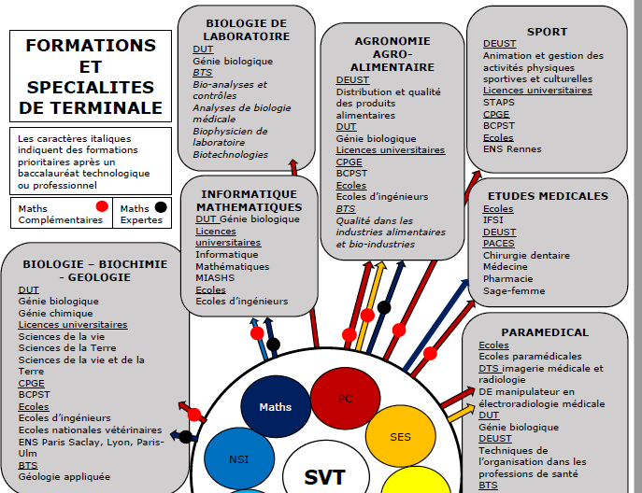

Slide 65
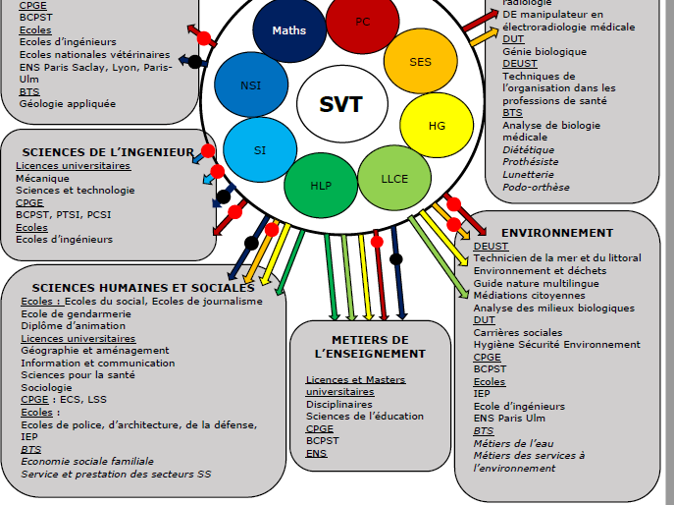

Slide 66
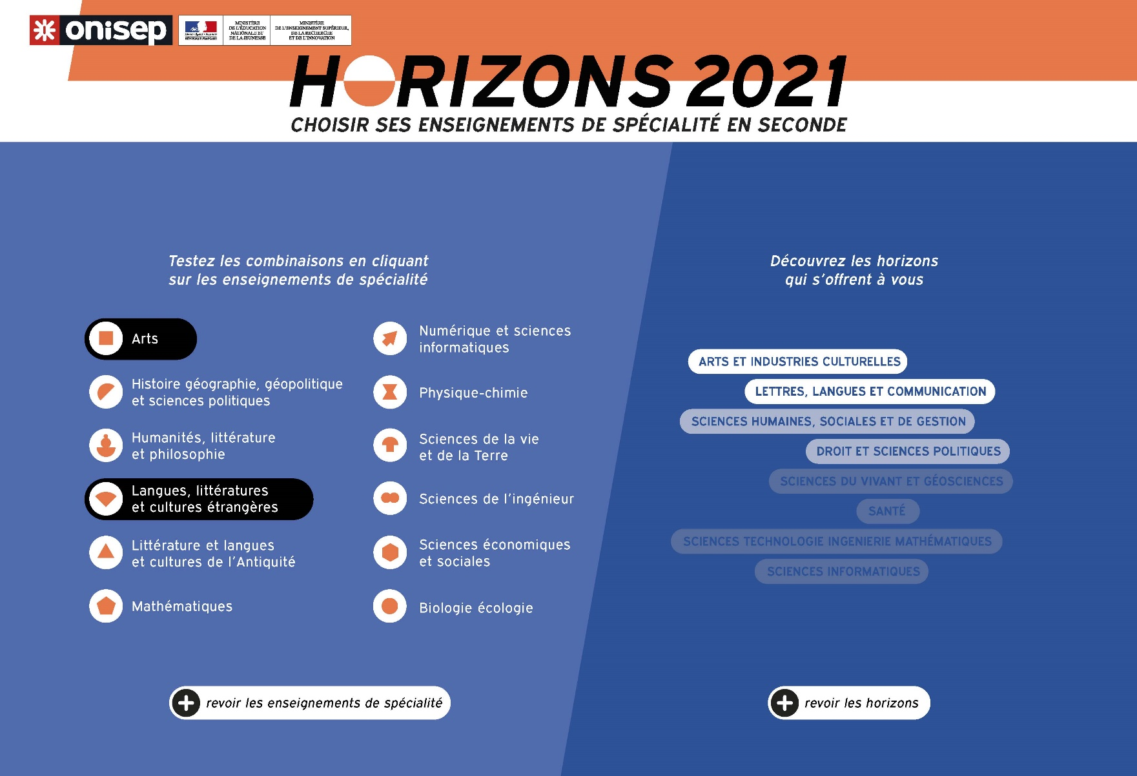
Quelques ressources
Notes:
http://www.horizons2021.fr/

Slide 67
Quelques ressources

Slide 68
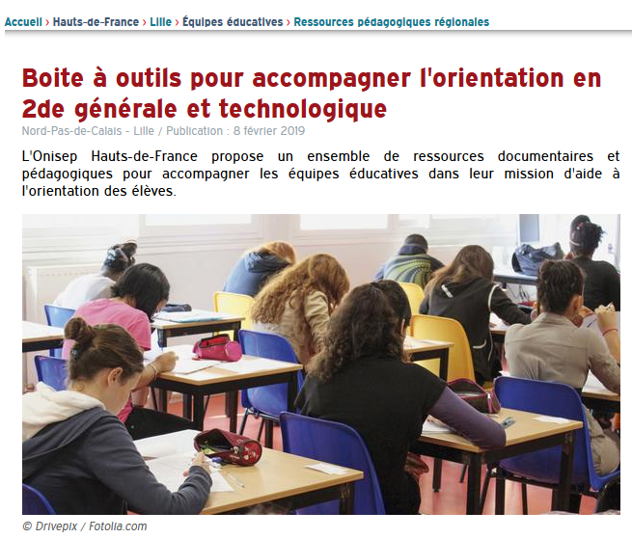
Quelques ressources
Vademecum
« Accompagner les lycéens vers l’enseignement supérieur »
Vademecum à destination des proviseurs et des professeurs principaux
guide
« L’accompagnement à l’orientation au lycée général et technologique en classe de seconde »
Boîte à outils ONISEP
Notes:
http://www.onisep.fr/Pres-de-chez-vous/Hauts-de-France/Lille/Equipes-educatives/Ressources-pedagogiques-regionales/Boite-a-outils-pour-accompagner-l-orientation-en-2de-generale-et-technologique

Slide 69
En vous remerciant pour votre attention

